Slide 1
2021.08.02(加班)~2021.08.03
工作日報
記錄人：葉柏漢
記錄日期：2021.08.03
工作時間：
18:00~19:00
08:30~13:30

Slide 2

本日工作事項
Day work
設計系統介面(加班)
描述系統功能
統整與總監討論的內容

Slide 3
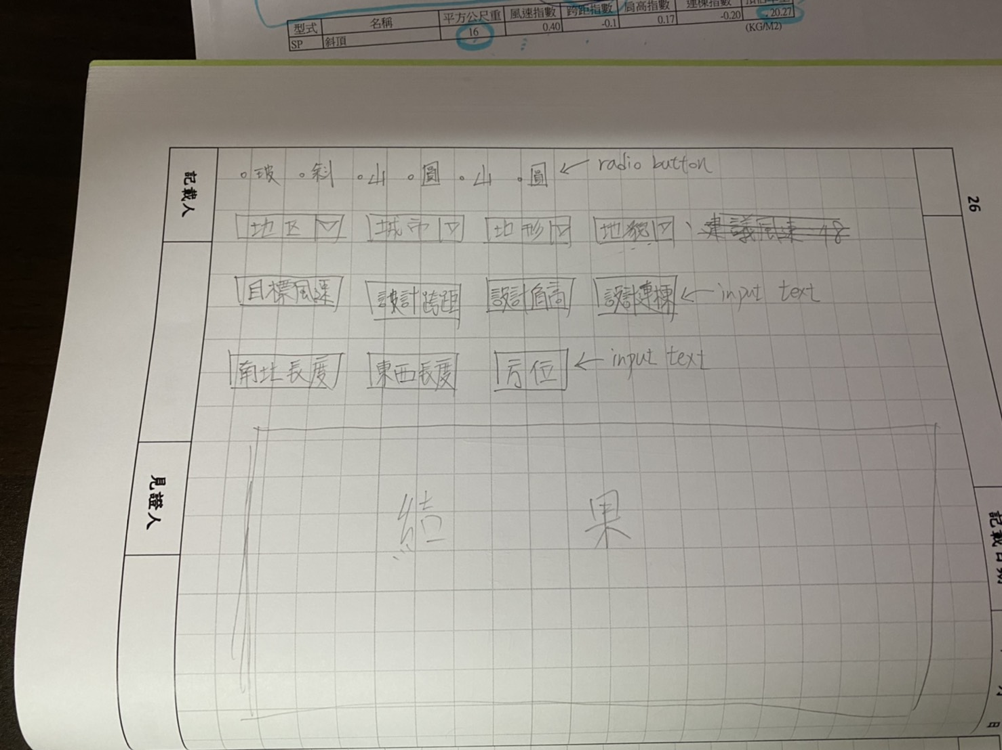
設計系統介面
Project designing

Slide 4
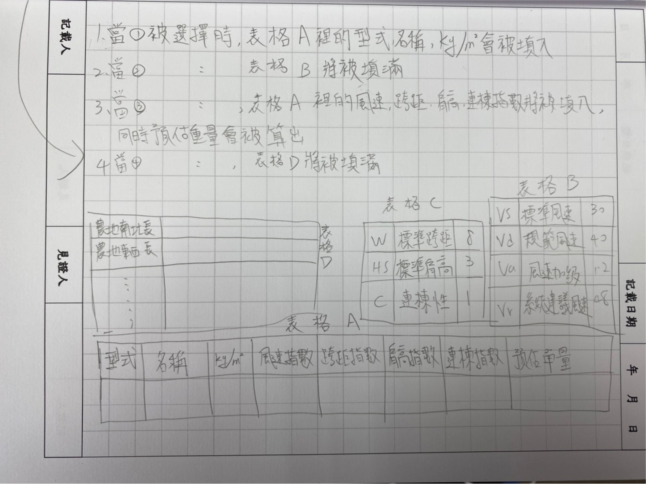
描述系統功能
Project designing

Slide 5
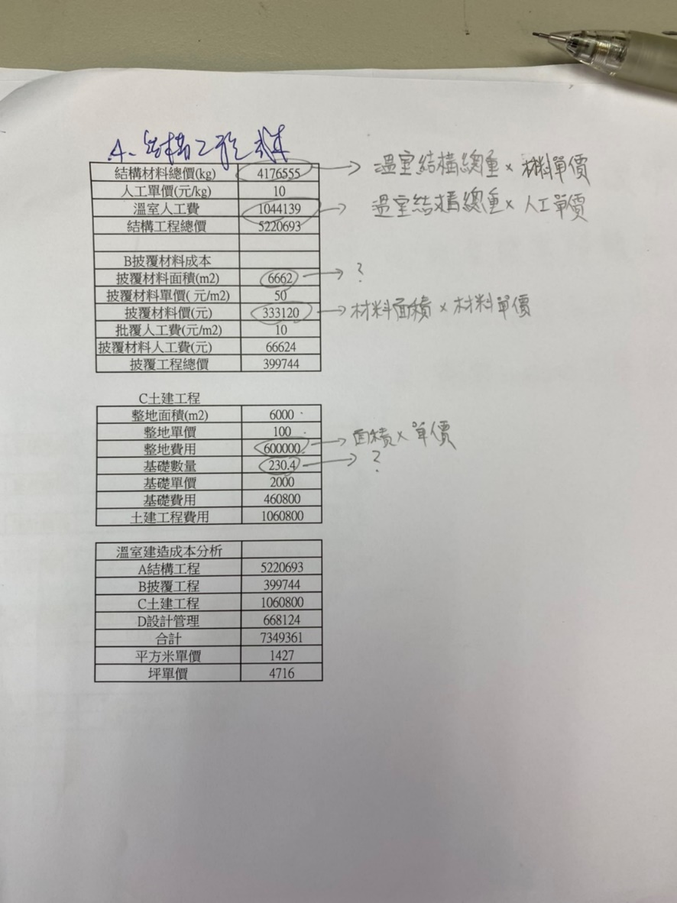
整理資料
Project designing

Slide 6
明日預期規劃
Project planning
開始動工溫室結構重量估算系統

Slide 7
謝謝觀看

